Slide 1
স্বাগতম

Slide 2
পরিচিতি
শিক্ষক পরিচিতি
মো: গোলাম কিবরিয়া
সহকারি শিক্ষক (আইসিটি)
কুটুম্বপুর উচ্চ বিদ্যালয়, চান্দিনা,কুমিল্লা।
সেল: ০১৬৮৮৯৫৫২০০
Email: kibriam9@gmil.com
পাঠ পরিচিতি
বিষয়: কর্ম ও জীবনমুখী শিক্ষা
শ্রেণি: সপ্তম
অধ্যায়: দ্বিতীয়
পাঠ: ২২

Slide 3
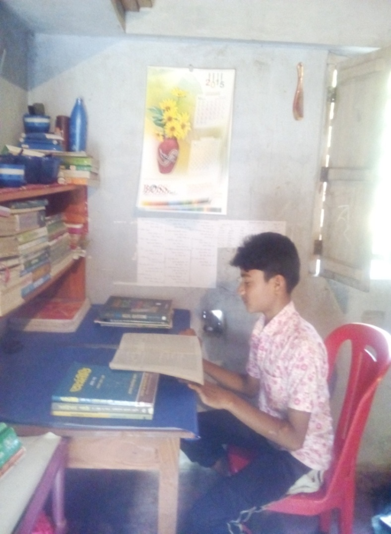
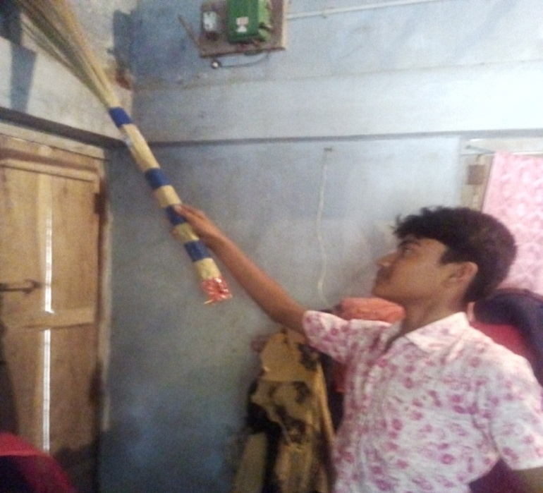
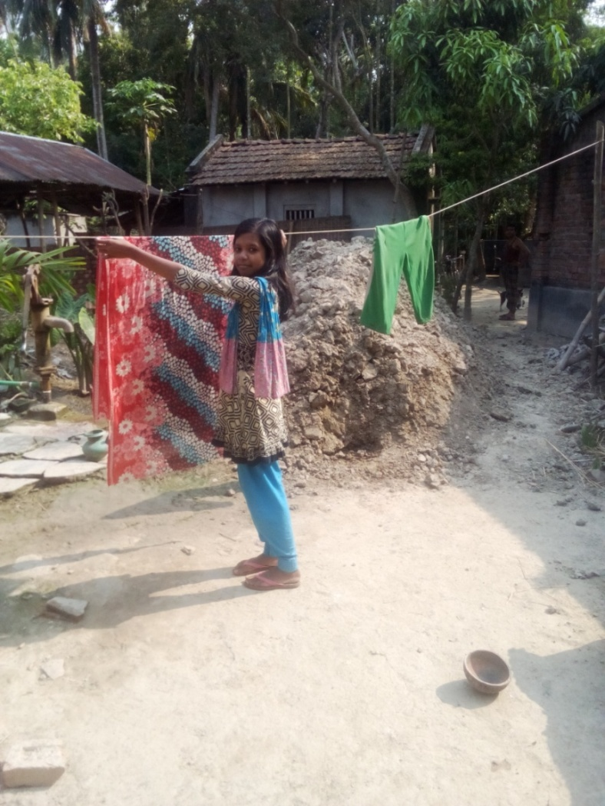
এসো আমরা কিছু ছবি দেখি

Slide 4
শিখনফল
এই পাঠ শেষে শিক্ষার্থীরা---
১। দৈনন্দিন জীবনে নিজেদের কাজগুলো উল্লেখ করতে পারবে।
২। পারিবারিক কাজে নিজেদের সম্পৃক্ত করতে পারবে।
৩। প্রাত্যহিক জীবনে নিজেদের পরিধি ব্যাখ্যা করতে পারবে।

Slide 5
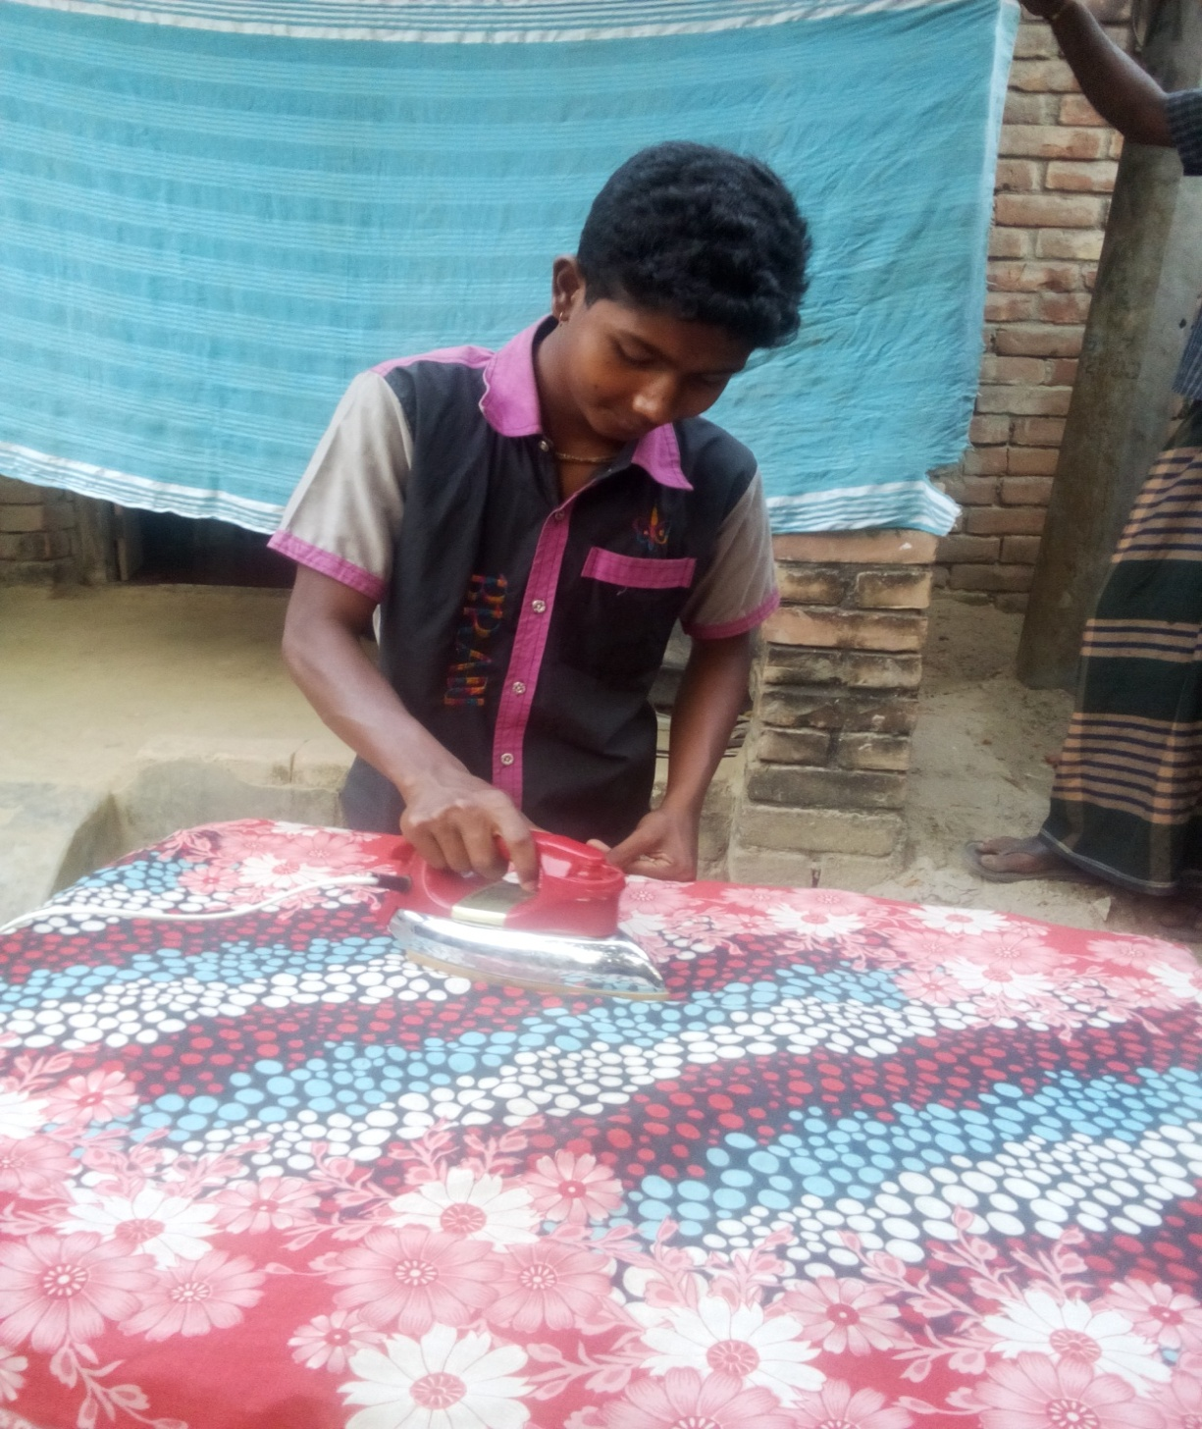
নিজের কাজ নিজে করি

Slide 6
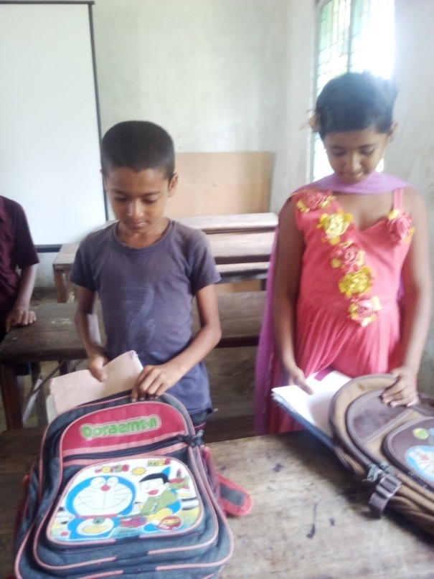
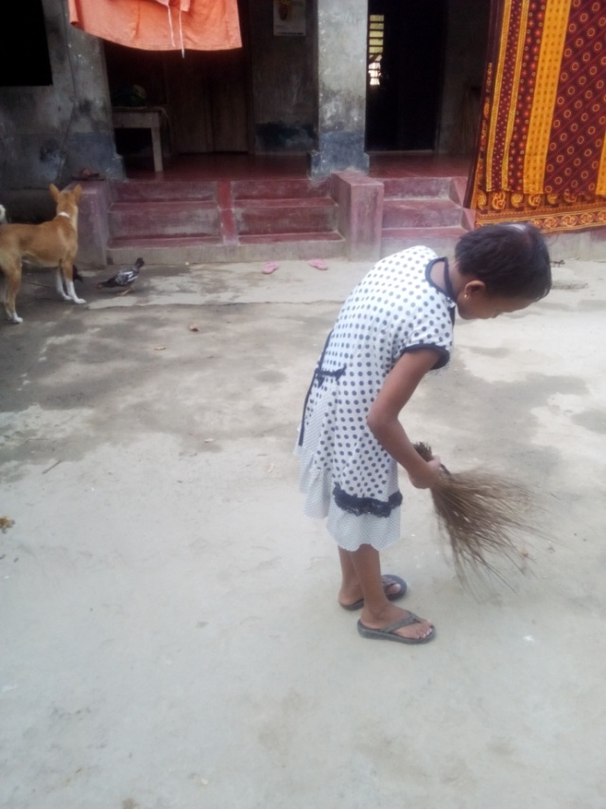
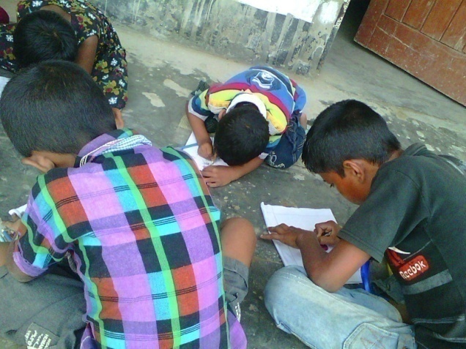
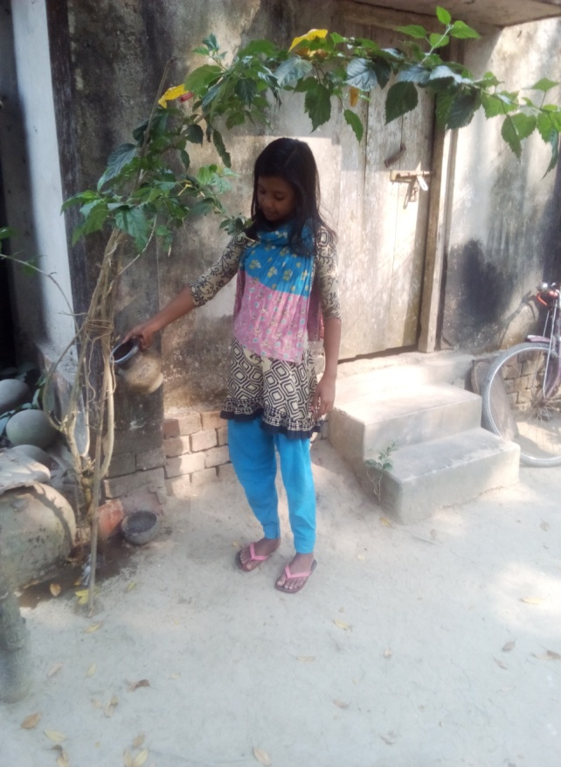
পরিবারে আমরা কী কী কাজ করি?
Notes:
ছাত্ররা খাতায় নিজে কাজগুলো করবে।শিক্ষক শিক্ষর্থীদের গুরে গুরে দেখবেন।

Slide 7
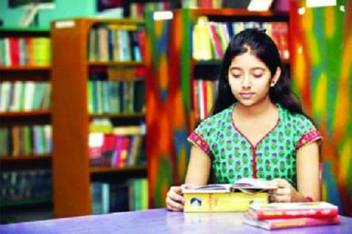
ছবি দুটি দেখে কী বোঝা যাচ্ছে---
কাপড় ধোয়া
বই পড়া

Slide 8
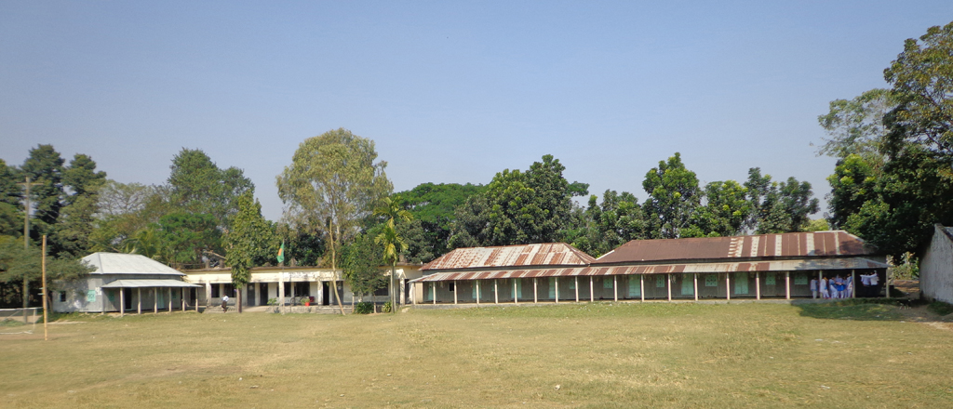
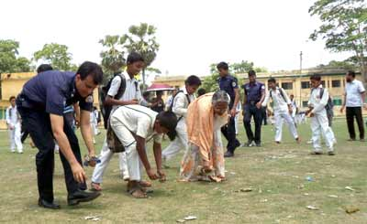
জোড়ায় কাজঃ
বিদ্যালয় বা বাড়ির ক্ষেত্রে কাজগুলো কে বা কারা করবে?

Slide 9
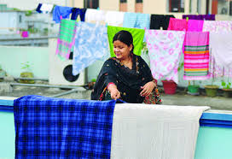
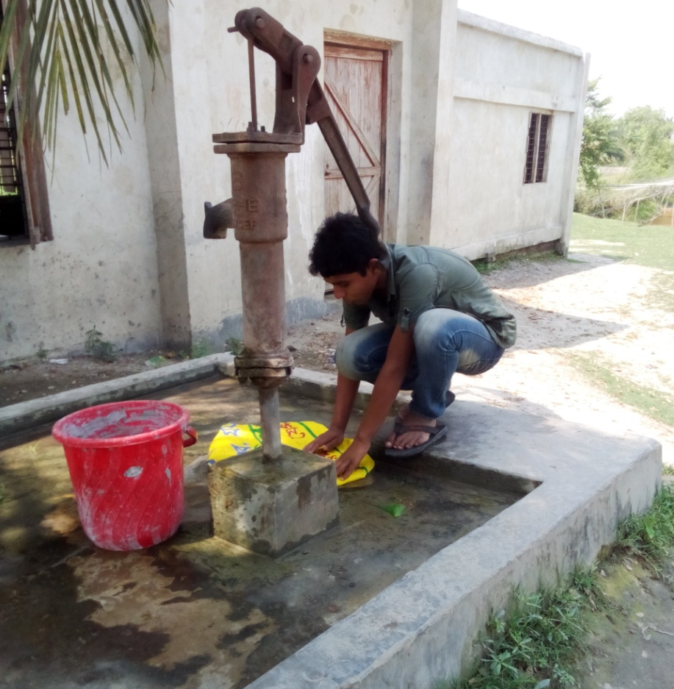
দলীয় কাজ
নিজের কাজ নিজে করে কিভাবে অর্থের অপচয় কমানো যায় ?

Slide 10
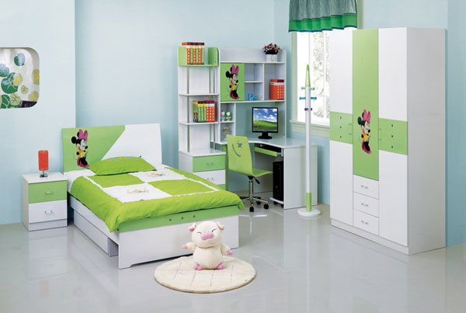
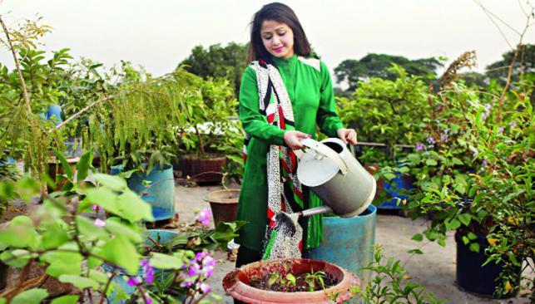
¤ বাড়ির কাজঃ
১।পাড়িবারিক কাজে কোন কোন মাকে সাহায্য করতে পার তার
একটি তালিকা তৈরি করে আনবে।

Slide 11
ধন্যবাদ আপনাদের

